Slide 1
GEMA

Slide 2
Gliederung
Was ist die GEMA?
Hintergründe & Urheberrecht
Mitglieder
Wie wird die Musik überwacht?
Youtube
Clubs
Umsatz

Slide 3
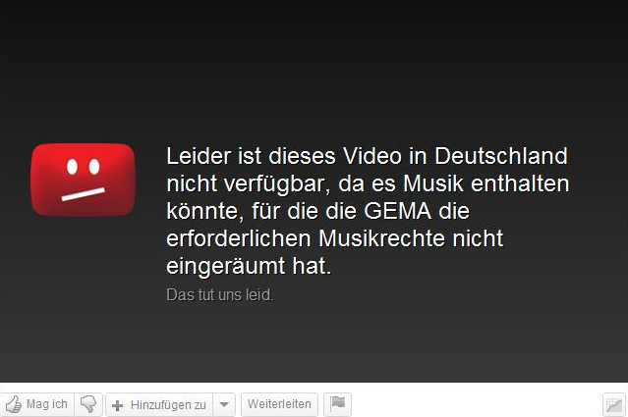

Slide 4
Was ist die GEMA?
Gesellschaft für musikalische Aufführungs- und mechanische Vervielfältigungsrechte
Verwertungsgesellschaft
ca. 65 000 Mitglieder in Deutschland
ca. 2 Millionen im Ausland

Slide 5
Urheberrecht
Eigentümer / Besitzer
GEMA regelt den Schutz
Nutzungsrechte

Slide 6
Schutz für Mitglieder
Werke eines Künstlers durch Urheberrecht geschützt
GEMA unterstützt Verbot der illegalen Verbreitung der Musik
Urheberrecht des Künstlers 70 Jahre nach Tod geschützt (Rechtsnachfolger muss vorhanden sein)

Slide 7
Wer wird Mitglied und wie?
Mitglieder können sein:
  Komponisten
  Textdichter vertonter Texte
  Rechtsnachfolger
  Musikverleger
  Musikbearbeiter
Keine Mitgliedschaft:
  Bands (GEMA ist individuell)
  Musikinterpreten

Slide 8
Wer wird Mitglied und wie?
Voraussetzungen:
  persönliche und geistige Schöpfung
  Vorlage der Genehmigung des Rechtsinhabers des Originals

Slide 9
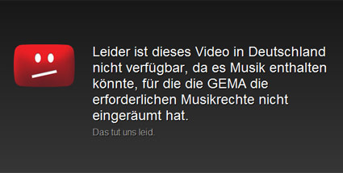
Wie wird die Musik überwacht?
Musik in Öffentlichkeit muss genehmigt und bezahlt werden
Stichproben durch Kontrolleure (wie z.B. ÖPNV)
Stichproben auch im Internet, deswegen:

Slide 10
Anzahl Mitglieder
3.300 außerordentliche Mitglieder
6.400 ordentliche Mitglieder
55.000 angeschlossene Mitglieder
Gesamtzahl: 64.700
Stand 2010

Slide 11

GEMA und YouTube
Tarif oder Pauschal
GEMA gewinnt im Gericht

Slide 12
Clubs
2013 gelten neue Tarife für Clubs
Nur noch 2 Tarife
Preiserhöhung bis zu 1000%
Künstler gehen leer aus
Gebt eure Stimme gegen diese Reform!

Slide 13
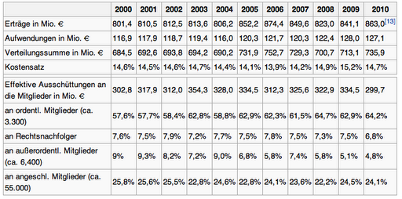
Umsatz

Slide 15
Quellen
https://www.gema.de/musikurheber/neu-hier/mitglied-werden.html (19.11.12)
https://www.gema.de/fileadmin/user_upload/Musikurheber/Informationen/Infoblatt_Formen_Mitgliedschaft.pdf (19.11.12)
http://de.wikipedia.org/wiki/Gesellschaft_für_musikalische_Aufführungs-_und_mechanische_Vervielfältigungsrechte#Umsatz (19.11.12)
http://www.city-sound.de/shop_content.php/coID/15/action/read/magID/6/t/Was-ist-die-GEMA-und-wann-lohnt-sich-eine-Mitgliedschaft-.html (19.11.12)
http://bilder.t-online.de/b/47/21/46/32/id_47214632/tid_da/bei-vielen-youtube-videos-erhalten-deutsche-nutzer-eine-blockiermeldung-screenshot-t-online-.jpg (19.11.12)
https://lh6.googleusercontent.com/-e8kHRprdiQs/UA2Vz40l3AI/AAAAAAAABSg/o4Hn8uVCffY/Gema%252B-%252Bertraege.png (20.11.12)

